Slide 1
Мероприятия, реализованные в рамках национальных и региональных проектов в Пожарском муниципальном районе в 2021 году

Slide 2
В 2021 году на территории Пожарского муниципального района реализованы мероприятия по направлениям национальных проектов:
- Жилье и городская среда,
- Безопасные и качественные автомобильные дороги,
- Образование,
- Культура.
Региональных проектов:
- «Благоустройство сельских территорий»
- «Твой проект» (инициативное бюджетирование).
На реализацию всех мероприятий в рамках национальных и региональных проектов направлено 247,57 млн. рублей, в том числе средств:
- федерального бюджета – 121,35 млн. рублей,
- краевого бюджета – 109,28 млн. рублей,
- бюджета ОМС Пожарского муниципального района – 16,94 млн. рублей.

Slide 3
Национальный проект «Жилье и городская среда»
Национальный проект «Формирование комфортной городской среды»
25,11 млн. руб., в т.ч.:
12,73 млн. руб. – федеральный бюджет,
0,26 млн. руб. – региональный бюджет,
12,12 млн. руб. - местный бюджет (бюджеты поселений)
Лучегорское городское поселение – 24,17 млн. руб.;
в т.ч.: 11,82 млн. руб. – федеральный бюджет,
0,24 млн. руб. – региональный бюджет,
0,06 млн. руб. - бюджет Лучегорского городского поселения,
12,04 млн. руб. – привлеченные средства (АО «СУЭК»)
Светлогорское сельское поселение – 0,94 млн. руб.

Slide 4
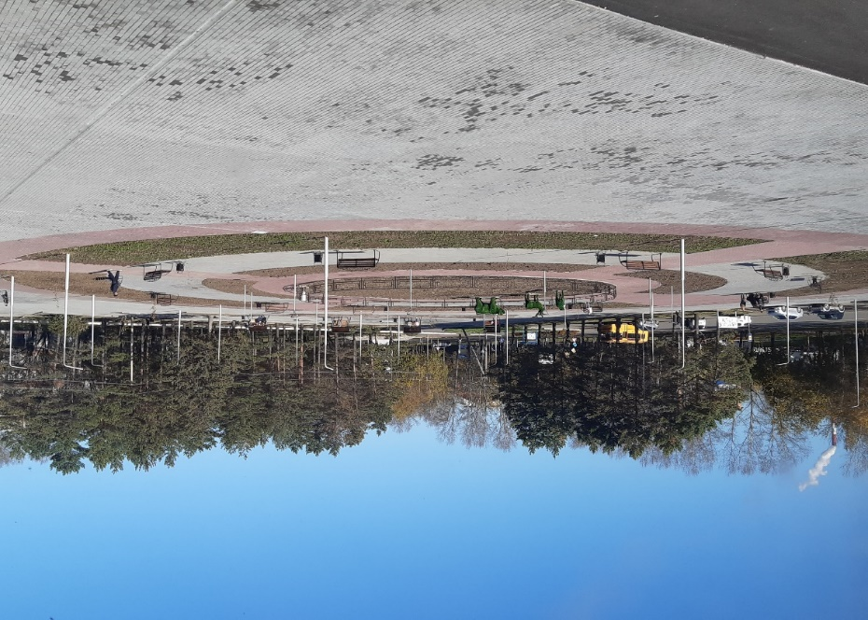
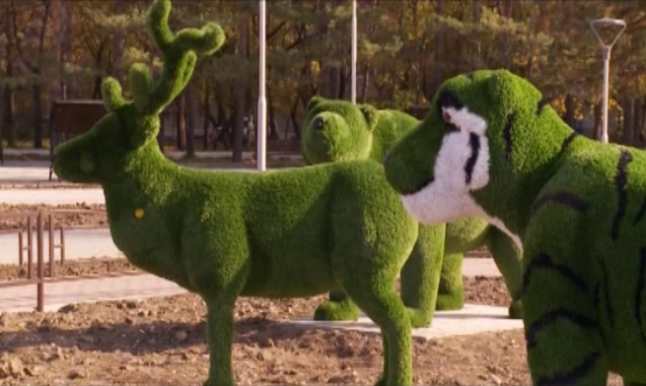
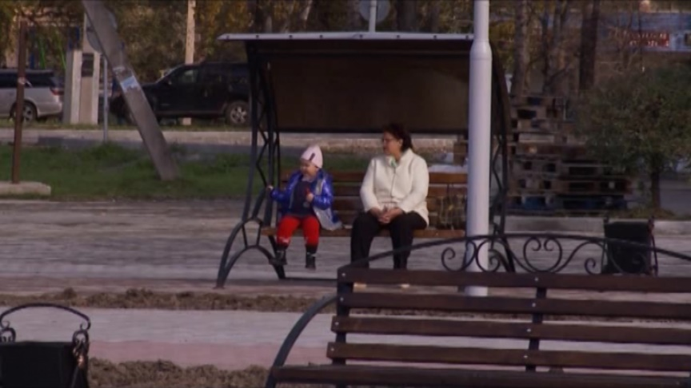
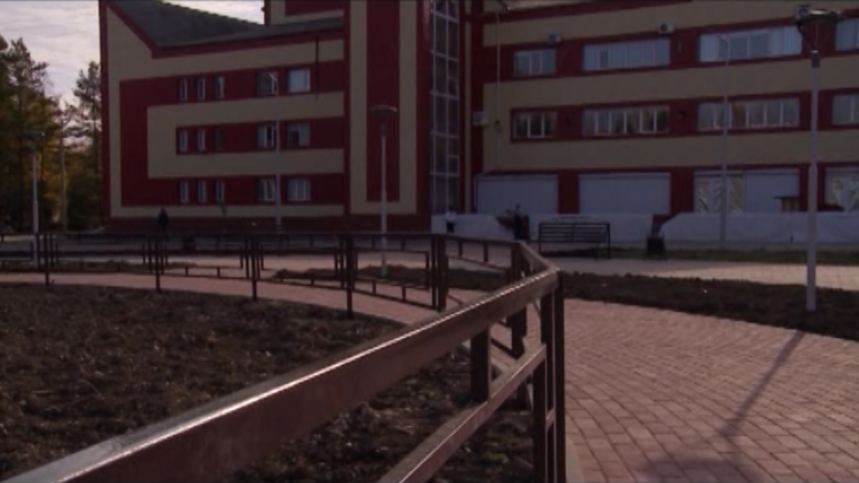
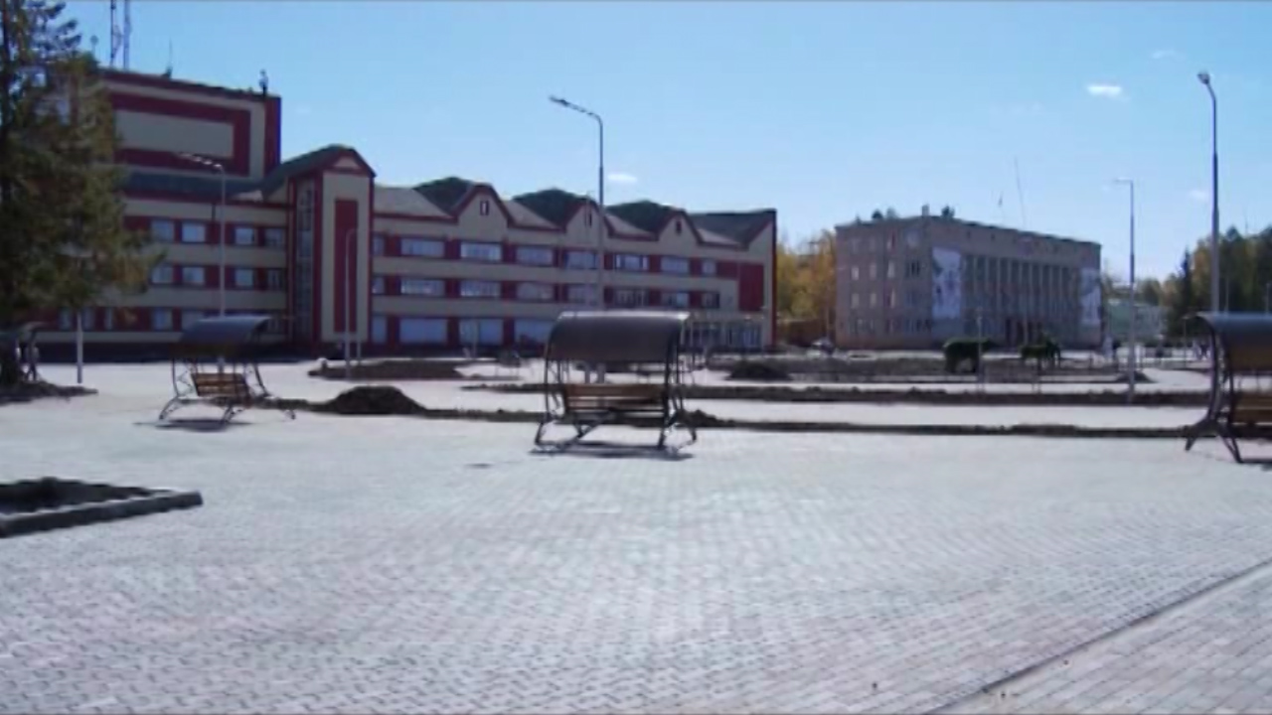
Национальный проект «Жилье и городская среда»
Лучегорское городское поселение
Выполнены работы по благоустройству центральной площади 24,17 млн. руб.;
в т.ч.: 11,82 млн. руб. – федеральный бюджет,
0,24 млн. руб. – региональный бюджет,
0,06 млн. руб. - бюджет Лучегорского городского поселения,
12,04 млн. руб. – привлеченные средства (АО «СУЭК»)

Slide 5
Национальный проект «Жилье и городская среда»
Региональная программе «Благоустройство дворовых и общественных территорий» - 17,38 млн. руб., в т.ч.:
17,07 млн. руб. – за счет средств регионального бюджета,
0,30 млн. руб. – за счет средств местного бюджета (бюджеты поселений)
Лучегорское городское поселение – 5,84 млн. руб.;
4 сельских поселения – 11,54 млн. руб.
Губеровское,
Светлогорское,
Пожарское,
Верхнеперевальское

Slide 6
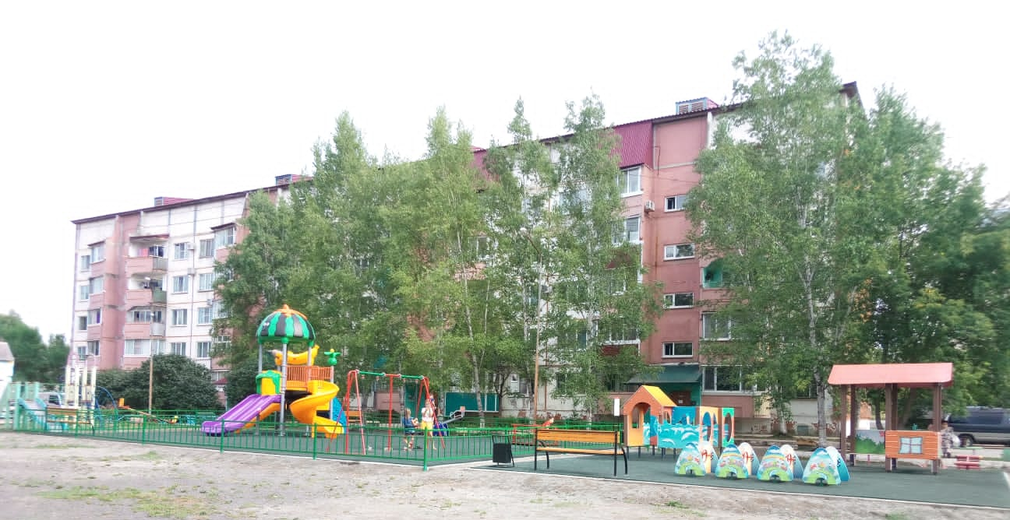
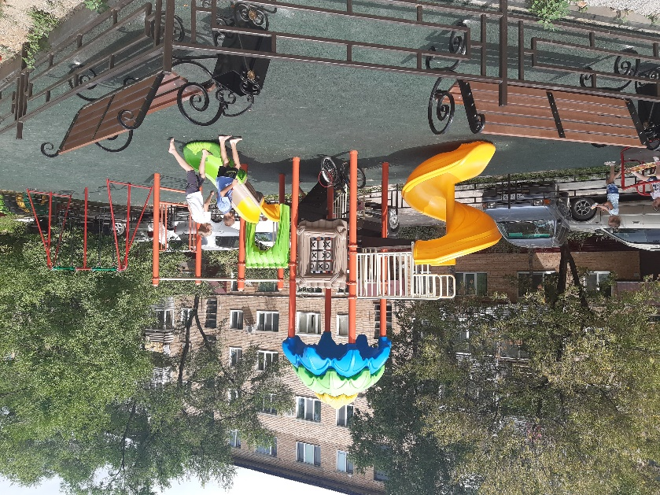
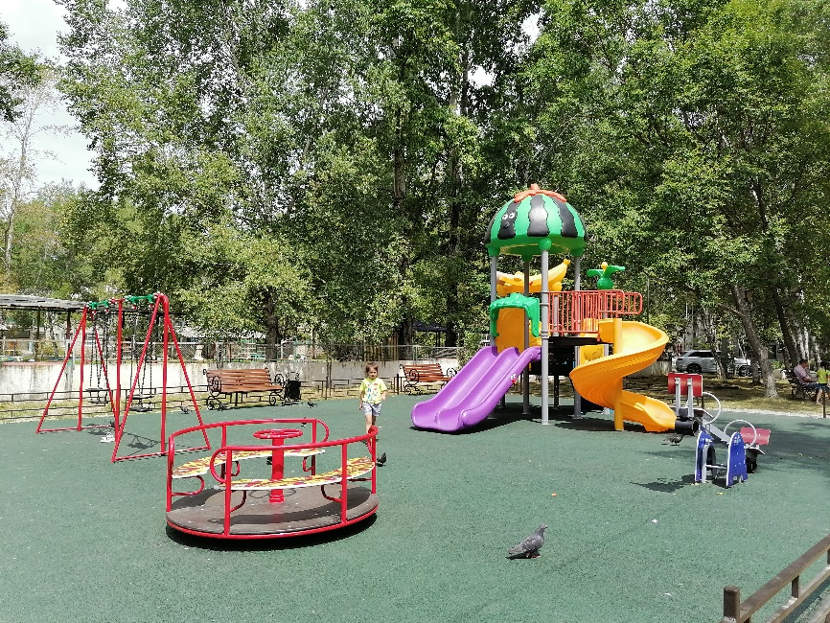
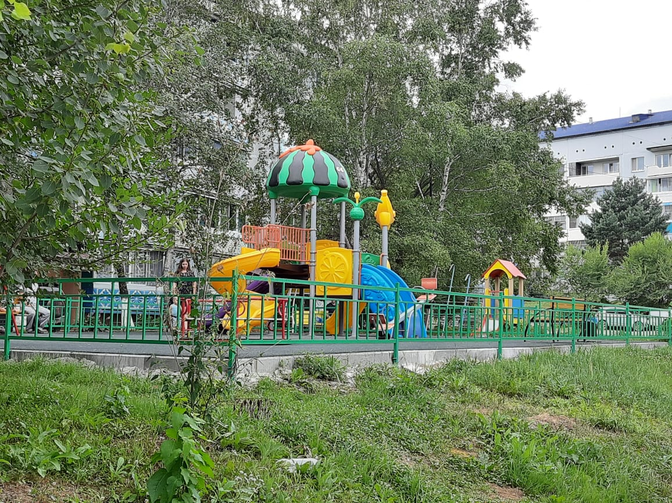
Национальный проект «Жилье и городская среда»
Лучегорское городское поселение
Выполнены работы по благоустройству четырех дворовых территорий – 5,84 млн. руб.
в т.ч.: 5,75 млн. руб. – региональный бюджет,
0,09 млн. руб. - бюджет Лучегорского городского поселения
3 мкр., д.17
1 мкр., д.11
4 мкр., д.3
4 мкр., д.20

Slide 7
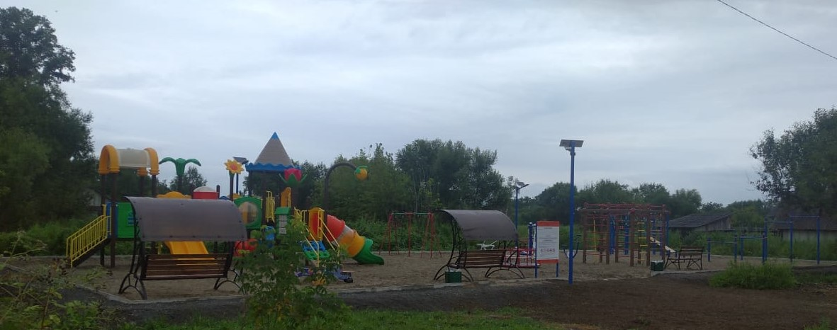
Национальный проект «Жилье и городская среда»
Губеровское сельское поселение
Выполнены работы по благоустройству спортивной игровой площадки на общественной территории в с. Губерово – 3,05 млн. руб.

Slide 8
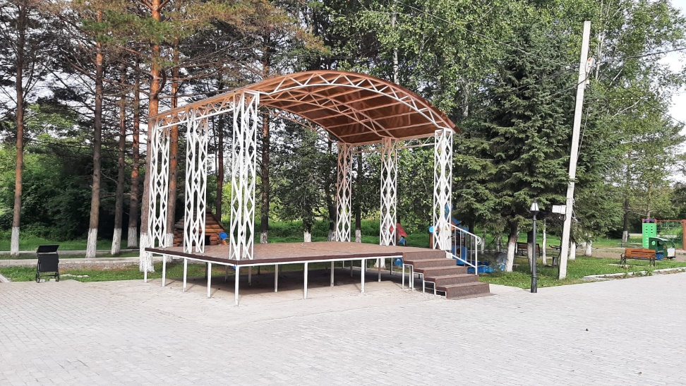
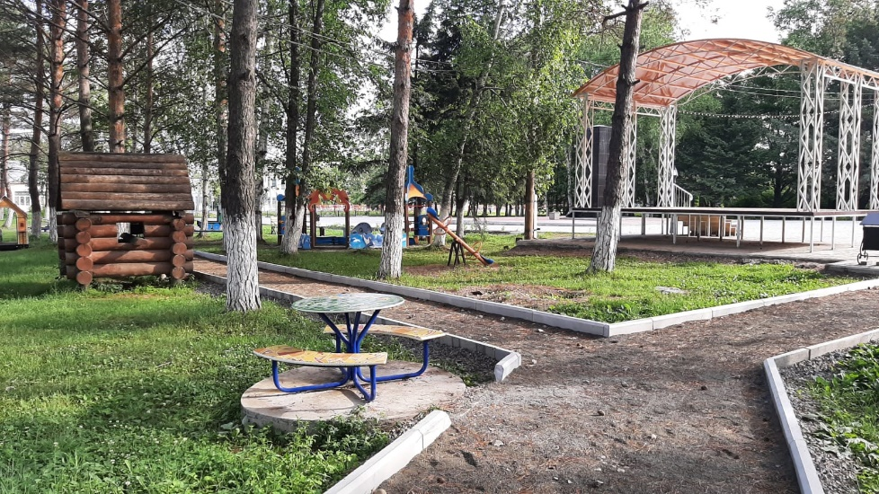
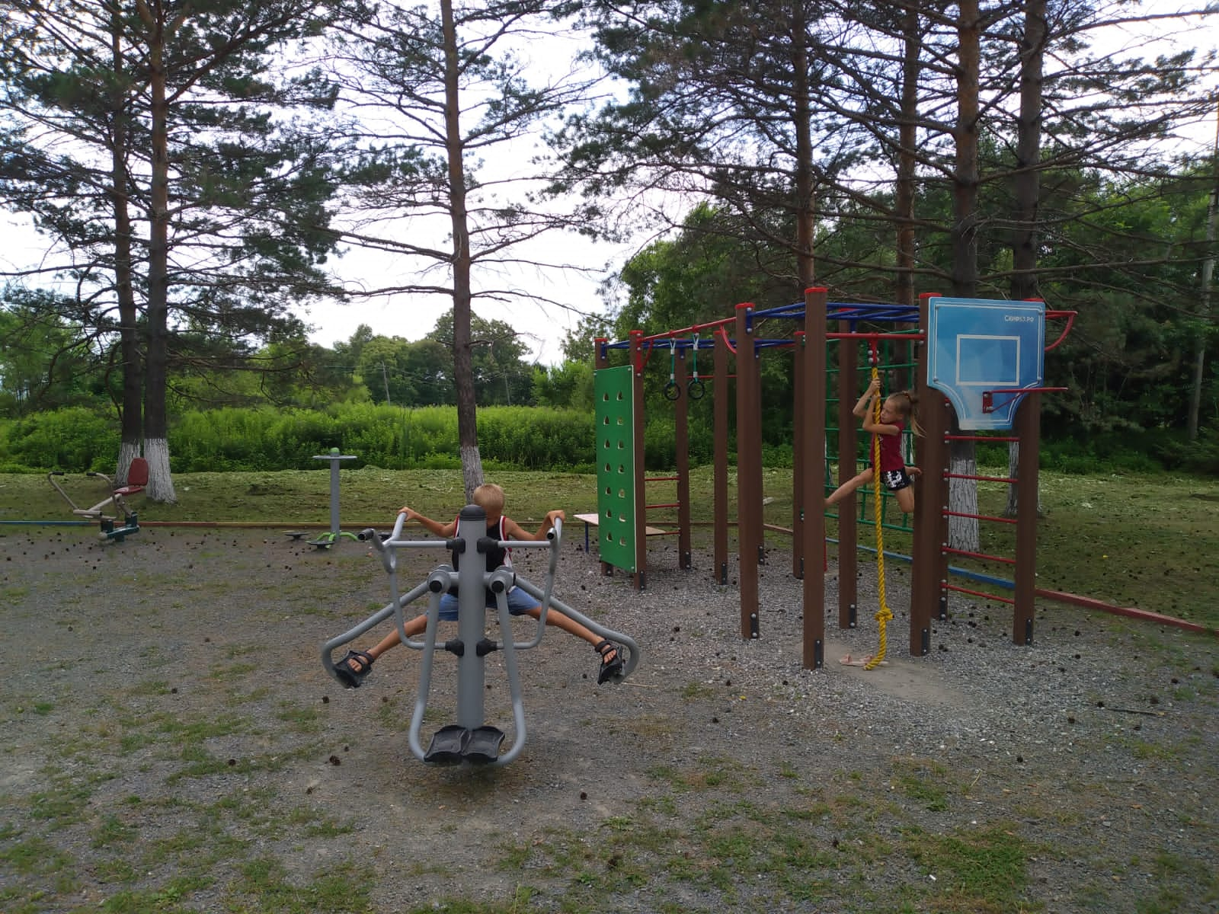
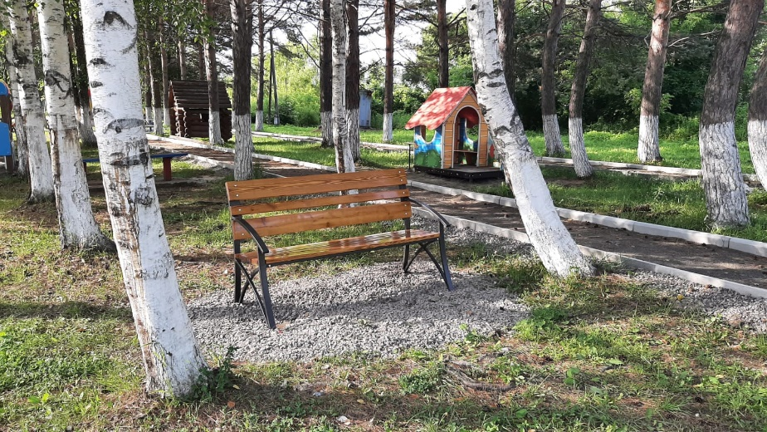
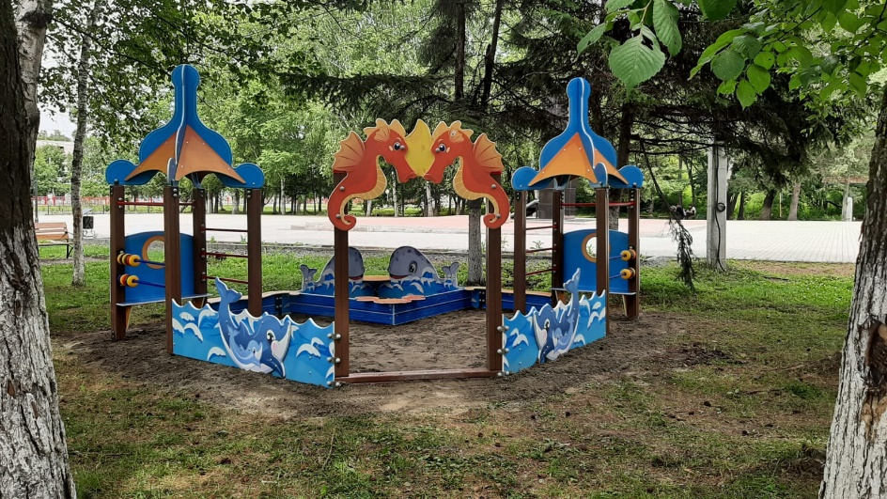
Национальный проект «Жилье и городская среда»
Пожарское сельское поселение
Выполнены работы по благоустройству площади перед ДК в с. Пожарское (установлены сцена, лавочки, урны, освещение, дорожки, МАФы) – 3,09 млн. руб.

Slide 9
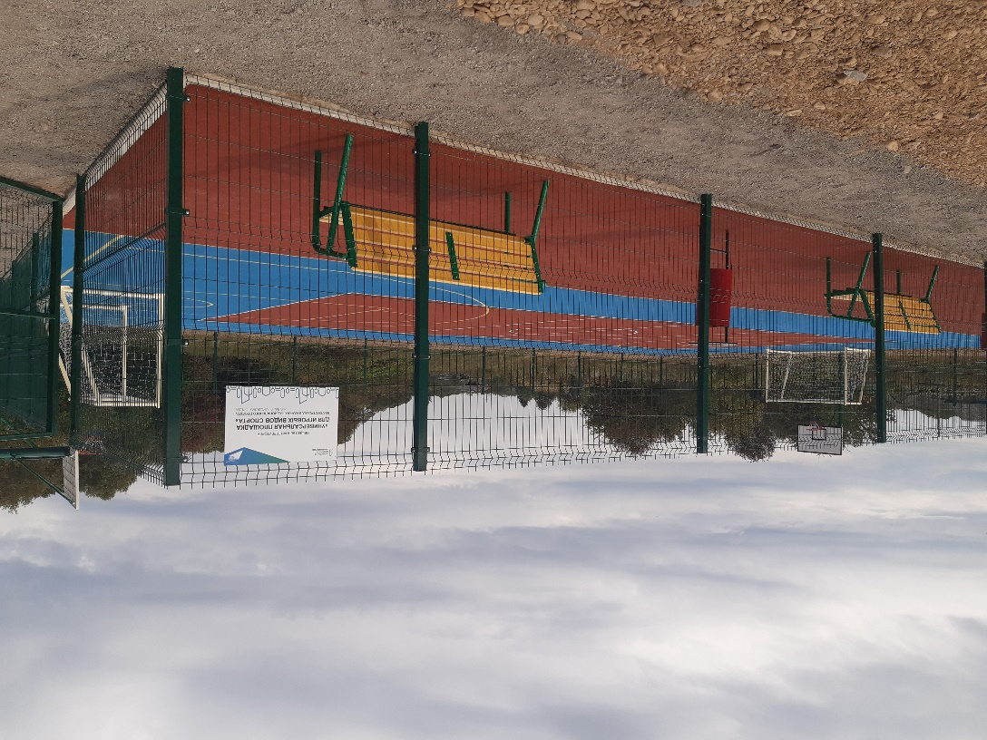
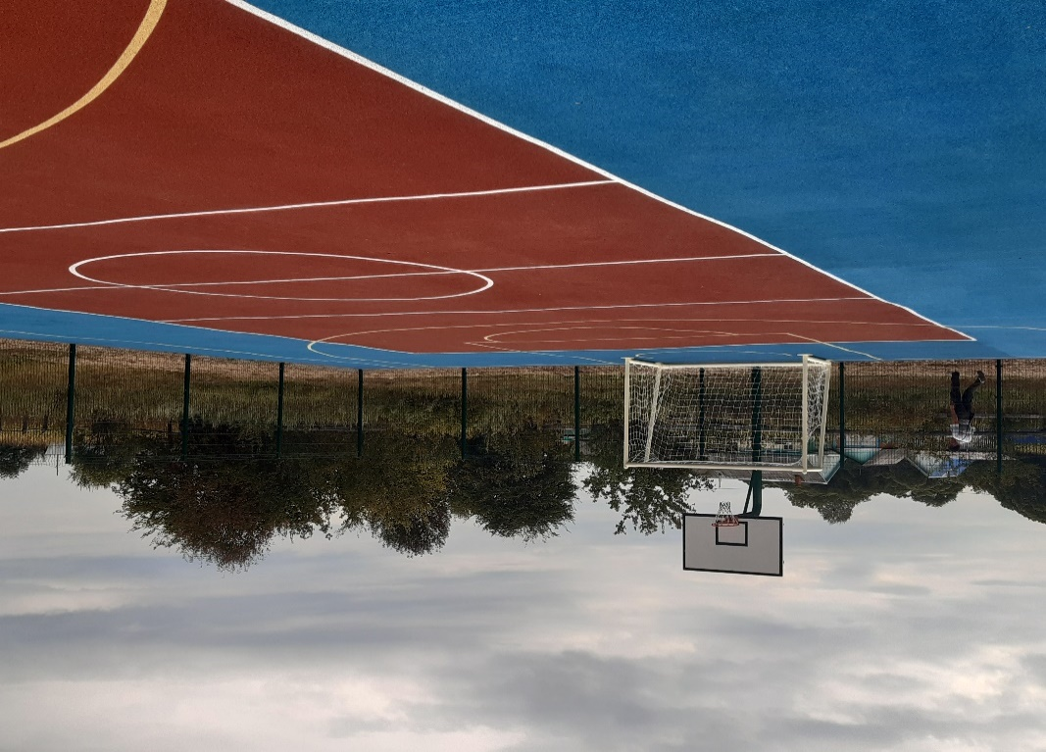
Национальный проект «Жилье и городская среда»
Верхнеперевальское сельское поселение
Выполнены работы по устройству универсальной площадки для игровых видов спорта в с. Верхний Перевал – 3,04 млн. руб.

Slide 10
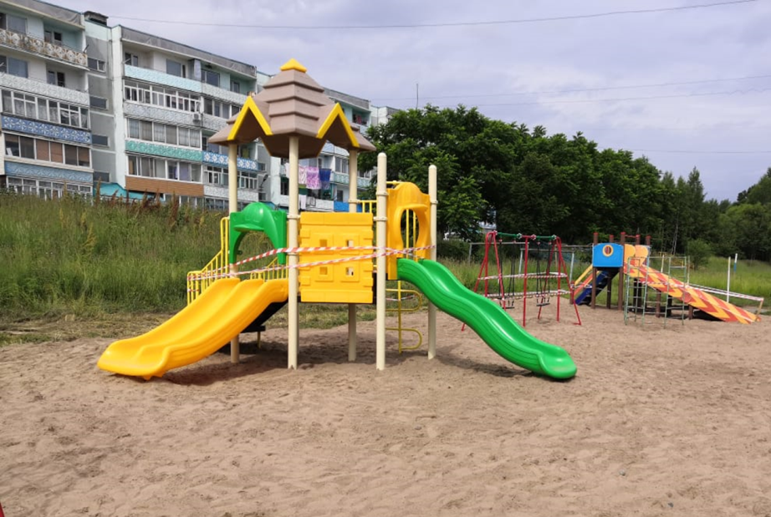
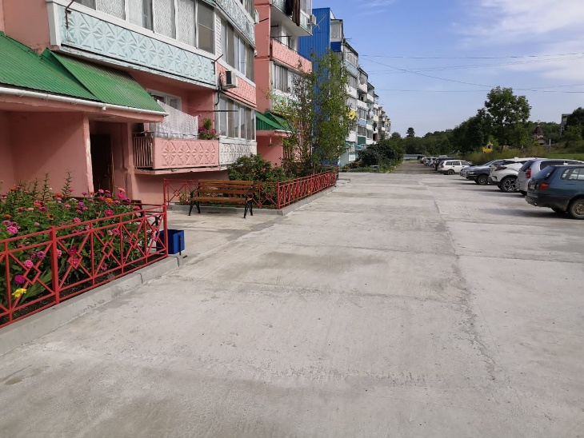
Национальный проект «Жилье и городская среда»
Светлогорское сельское поселение
Выполнены работы по благоустройству общественной территории (детская площадка с. Светлогорье, МКД № 8) – 0,94 млн. руб.
Выполнены работы по обустройству придомовой территории около МКД 10
в с. Светлогорье – 2,34 млн. руб.

Slide 11
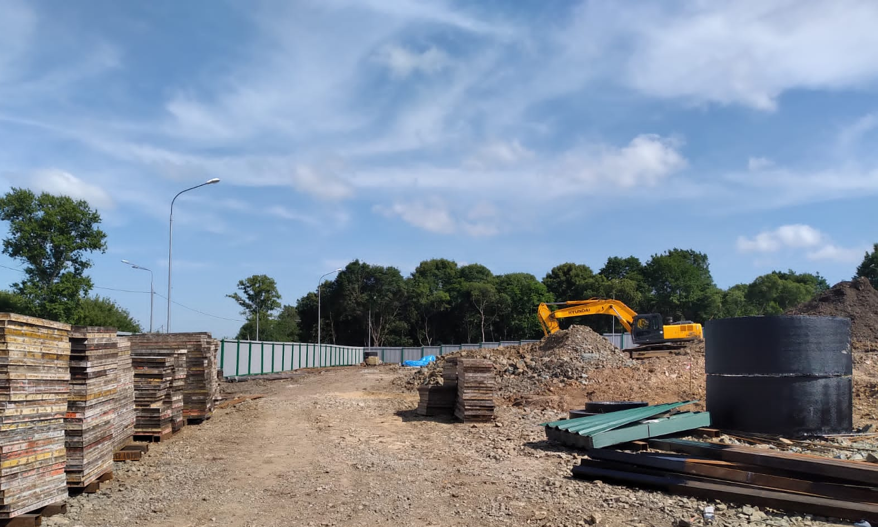
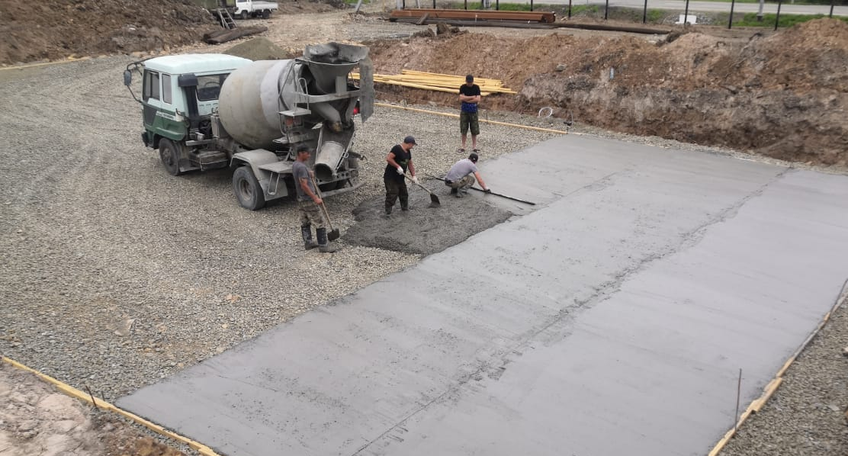
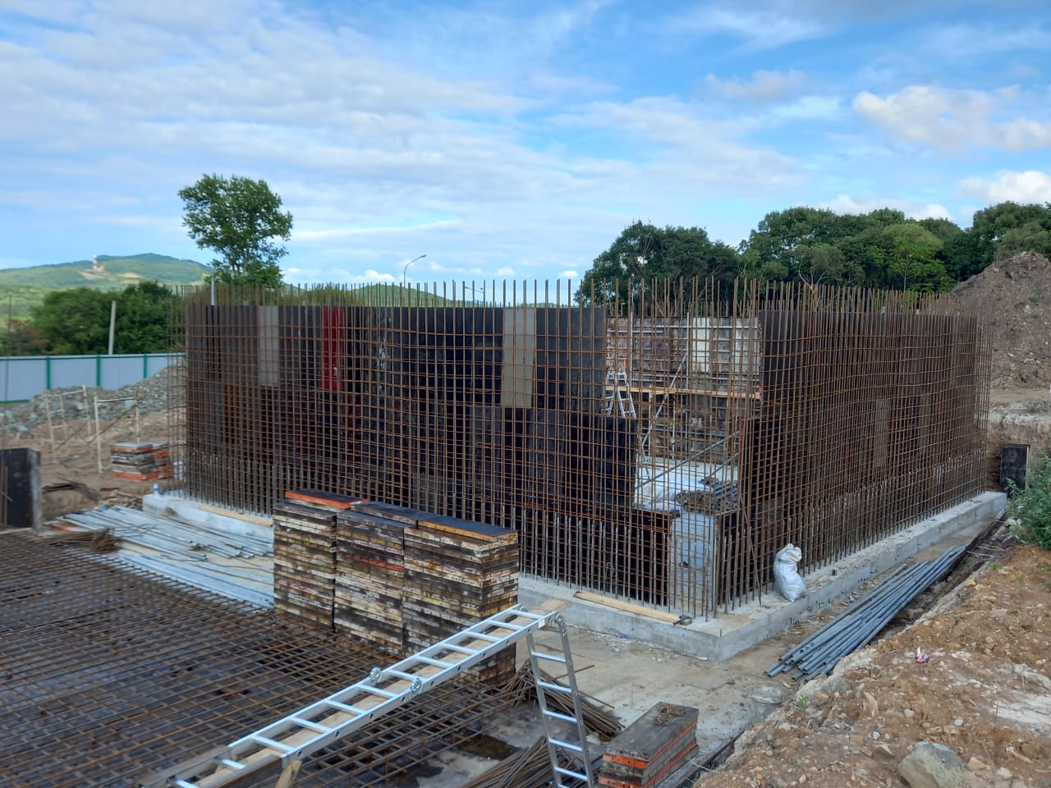
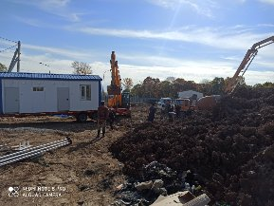
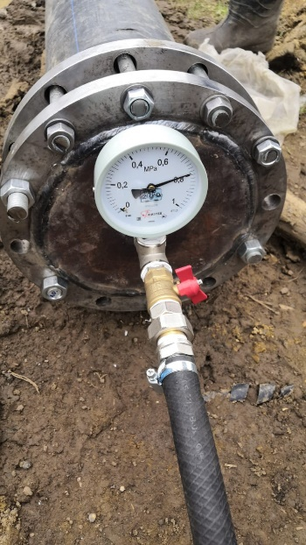
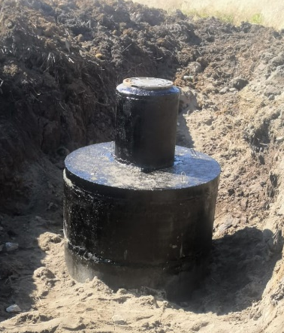
Национальный проект «Жилье и городская среда»
Региональный проект «Чистая вода»
Строительство водозабора пресных подземных вод для хозяйственно-питьевого водоснабжения населенных пунктов Губерово и Новостройка Пожарского района Приморского края:
2021 г. – 109,59 млн. руб.;
2022 г. – 8,33 млн. руб.

Slide 12
Национальный проект «Обеспечение устойчивого сокращения непригодного для проживания жилищного фонда»;
Государственная программа Приморского края
«Обеспечение доступным жильем и качественными услугами ЖКХ населения Приморского края»
В 2021 году Администрацией Пожарского муниципального района приобретено 10 квартир (6 квартир в с. Новостройка и 4 квартиры в пгт Лучегорск)
для переселения 18 граждан из непригодного для проживания жилья
Администрацией Лучегорского городского поселения предоставлена субсидия трем молодым семьям, проживающим в пгт Лучегорск на приобретение жилья – 2,18 млн. руб.

Slide 13
Национальный проект
«Безопасные и качественные дороги»
Выполнены работы по ремонту 44,88 км покрытия автодорог на территории сельских поселений на общую сумму 26,43 млн. руб., в т.ч.: 25,0 млн. руб. – региональный бюджет,
1,43 млн. руб. – местный бюджет
с. Пожарское, ул. Партизанская – (0,9 км) 1,46 млн. руб.
с. Новостройка, ул. Заводская (0,8 км) – 12,56 млн. руб.
с. Новостройка, ул. Петра Григоренко (1,18 км) – 1,13 млн. руб.
участок км 45 – км 65 Верхний Перевал – Ясеневый (20 км) – 10,10 млн. руб.
участок км 22 - км 44 а/д Федосьевка - Верхний Перевал (22 км) – 1,18 млн. руб.

Slide 14
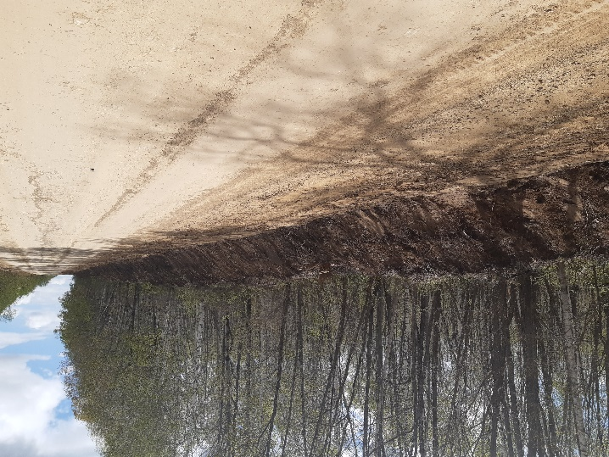
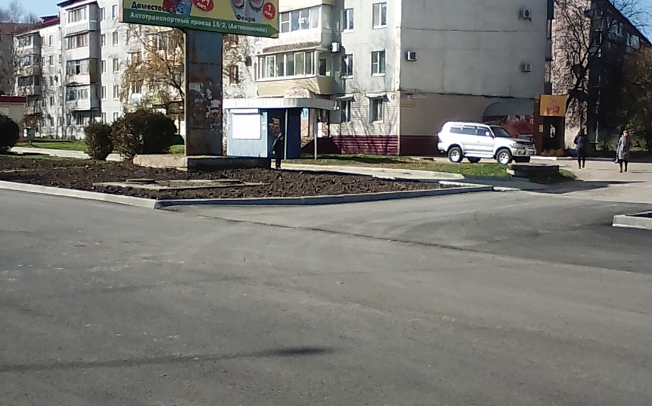
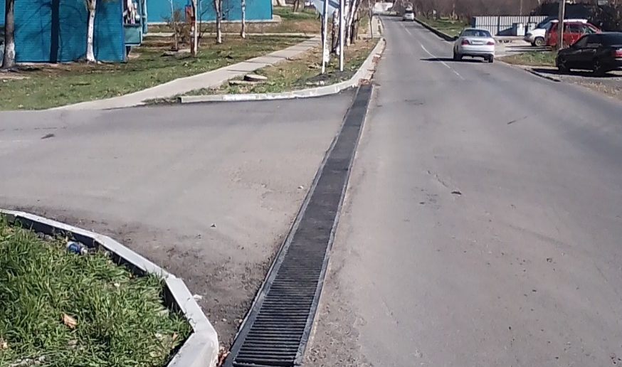
Национальный проект
«Безопасные и качественные дороги»
Выполнены работы по ремонту 3,2 км покрытия автодорог в пгт Лучегорск
на общую сумму 35,35 млн. руб.,
в т.ч.: 35,0 млн. руб. – региональный бюджет,
0,35 млн. руб. – местный бюджет
автомобильная дорога с ливневым коллектором ул. Ленина, от ул. Набережная до проезда к МКД № 7 и МКД № 6
3 микрорайона (1,6 км) –
24,06 млн. руб.
автомобильная дорога с ливневой канализацией/Сооружение-улица Виниченко от ул. Поликлиническая до проезда к МКД № 21 и МКД № 29 4 микрорайона (0,6 км) –
9,23 млн. руб.
дорога местного значения Лучегорск-Благовещенка на участке от 5+100 км до 6+100 км (1 км) – 2,06 млн. руб.

Slide 15
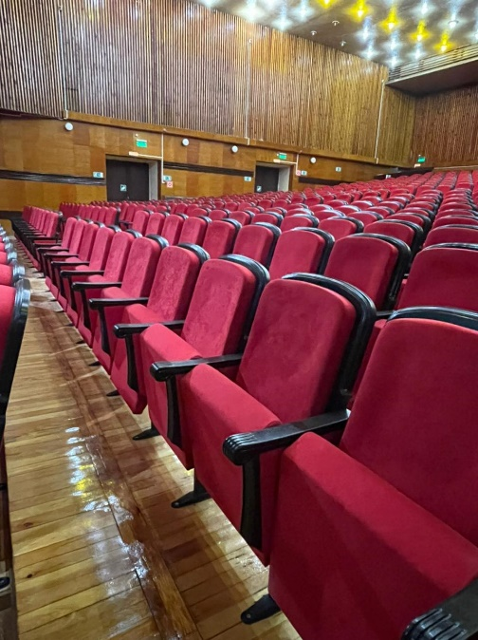
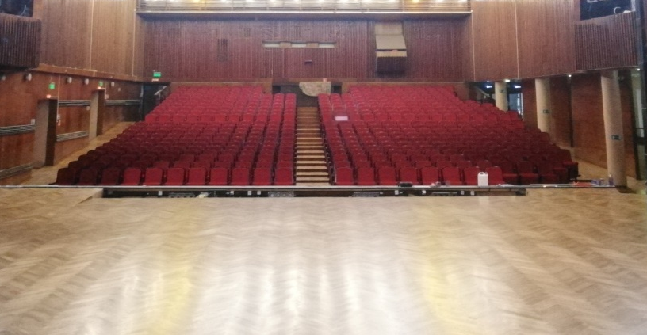
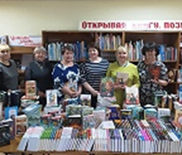
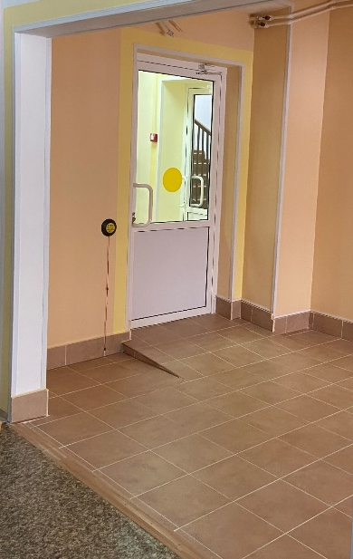
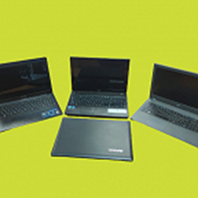
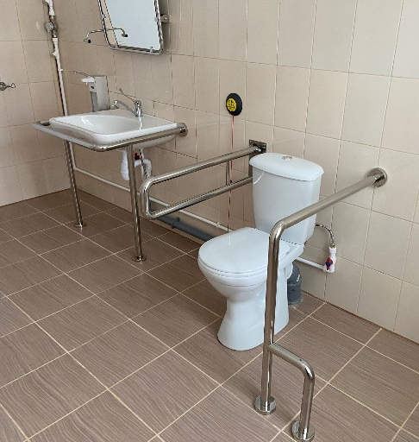
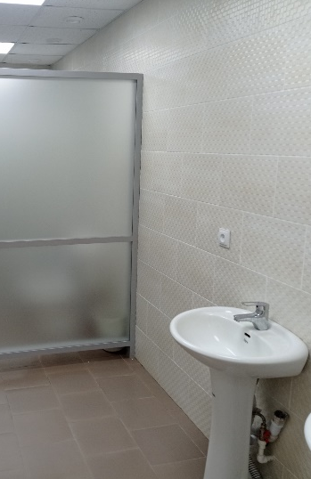
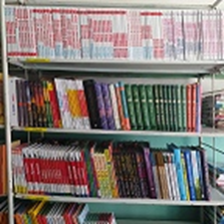
Государственная программа Приморского края
«Развитие культуры», «Поддержка учреждений культуры»
Комплектование книжных фондов и информационно-техническим оборудованием – 0,23 млн. руб.
(получено 516 экземпляров книг, в т.ч. для сельских библиотек и 4 ноутбука для библиотеки
пгт Лучегорск и сел Соболиный, Красный Яр, Пожарское)
Капитальный ремонт большого зала Дворца культуры – 8,94 млн. руб.
Капитальный ремонт санузлов Дворца культуры – 2,08 млн. руб.
Капитальный ремонт санузлов библиотеки – 1,03 млн. руб.

Slide 16
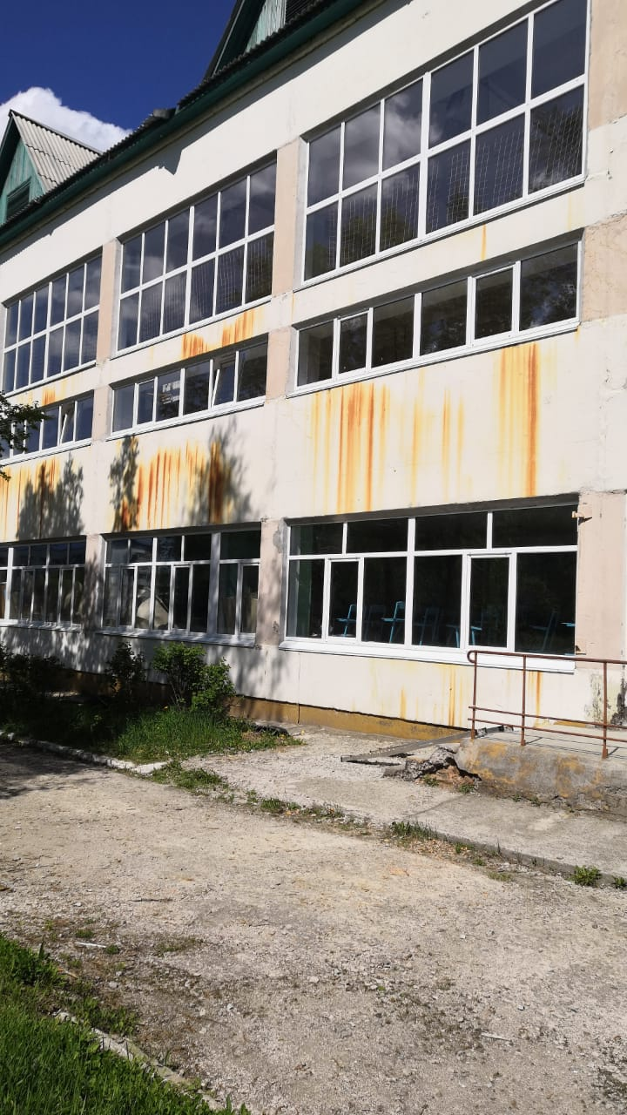
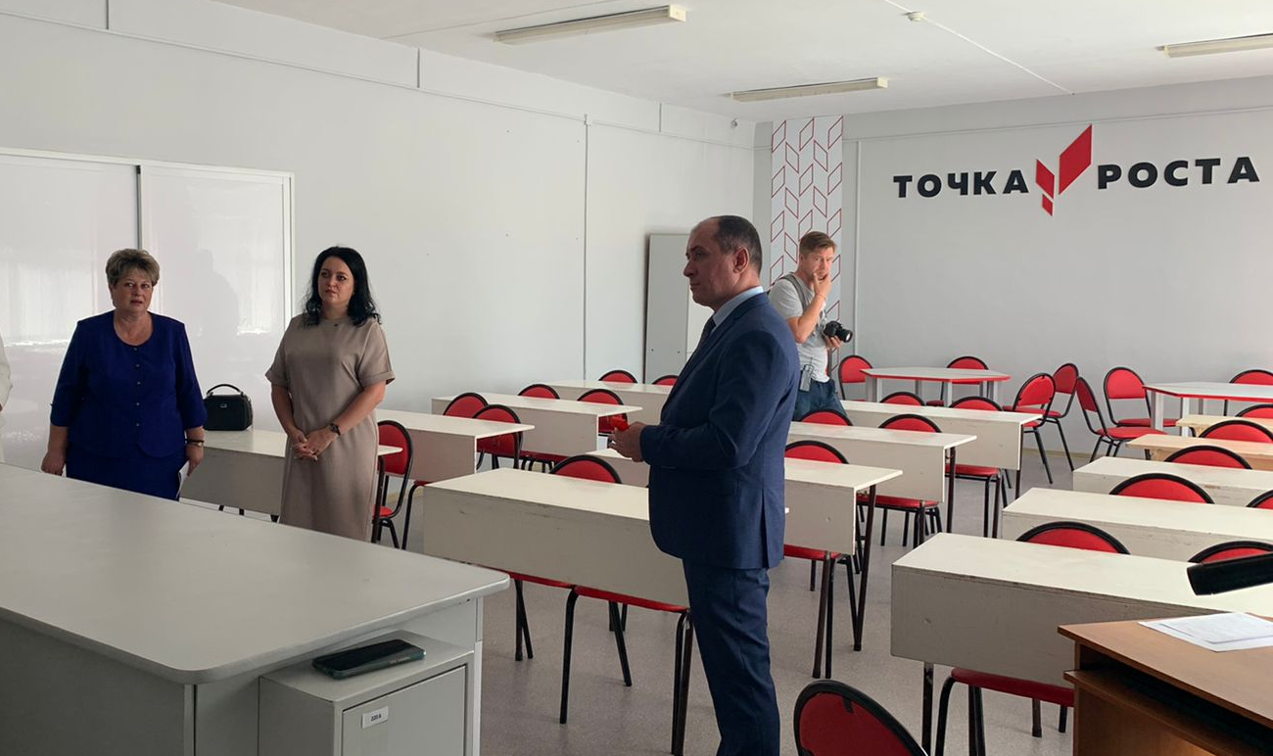
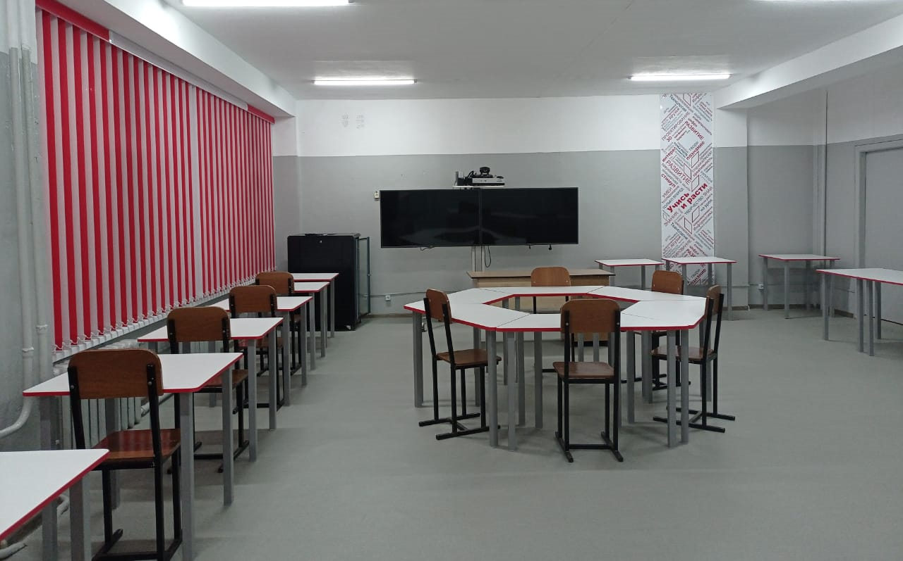
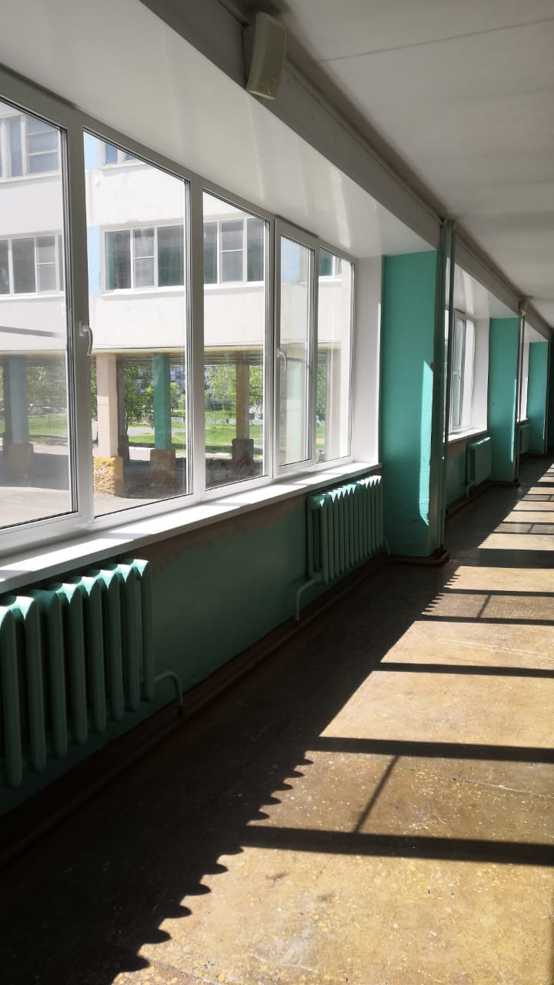
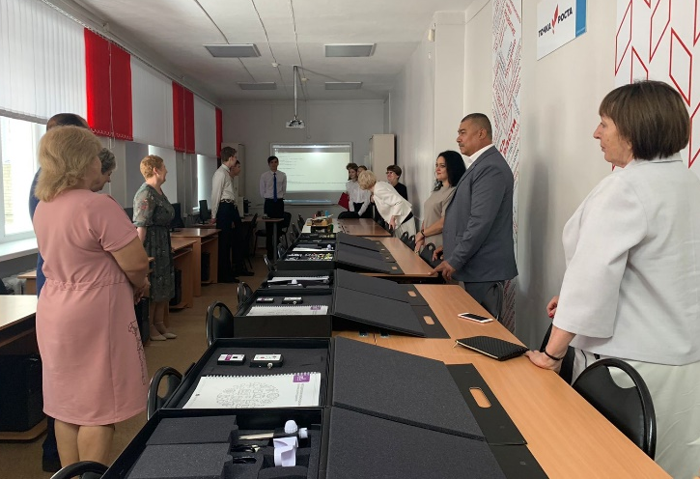
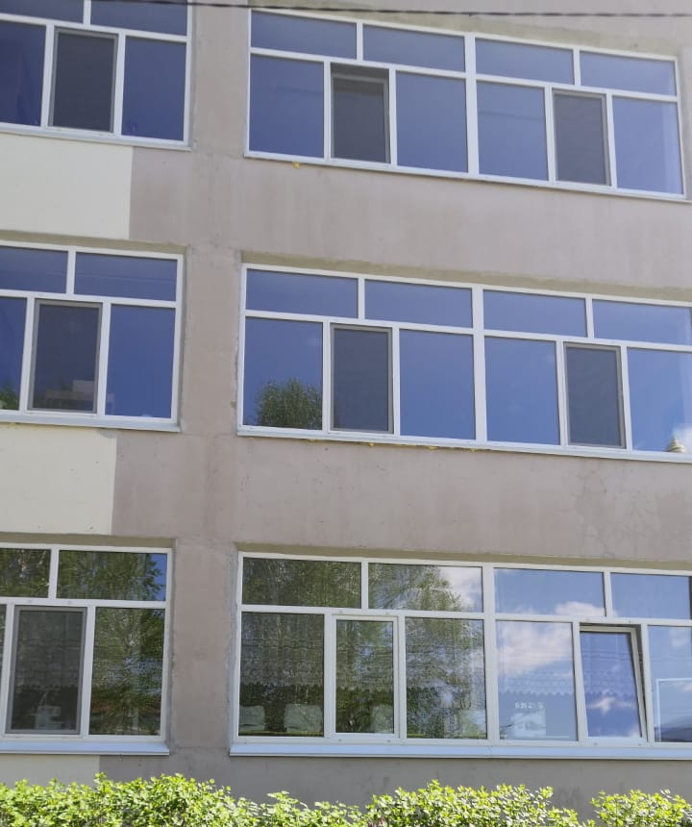
Национальный проект «Образование»,
Государственная программа Приморского края
«Развитие образования»
Установка оконных блоков
в МОБУ СОШ № 4 пгт Лучегорск –
5,31 млн. руб.
Открытие Центра «Точки роста» естественно-научного и технологического направлений на базе МОБУ СОШ № 1 и МОБУ СОШ № 4 пгт Лучегорск (модернизация преподаваемых дисциплин «Биология», «Химия» и «Физика» - закупка нового оборудования: цифровые ученические лаборатории, конструкторы для практики блочного программирования, образовательные наборы по механике, мехатронике, робототехнике) – 8,39 млн. руб.

Slide 17
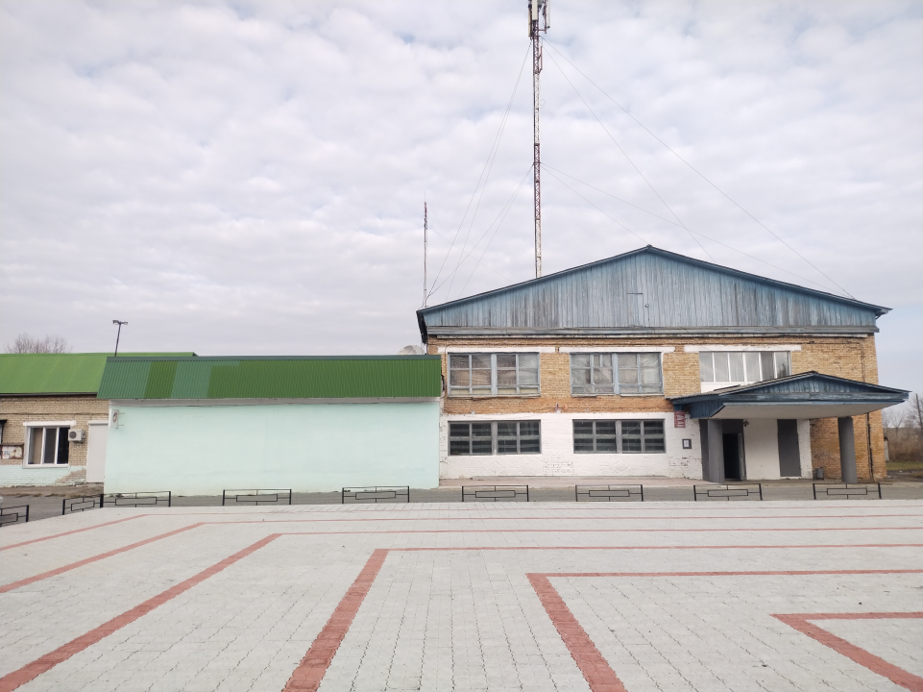
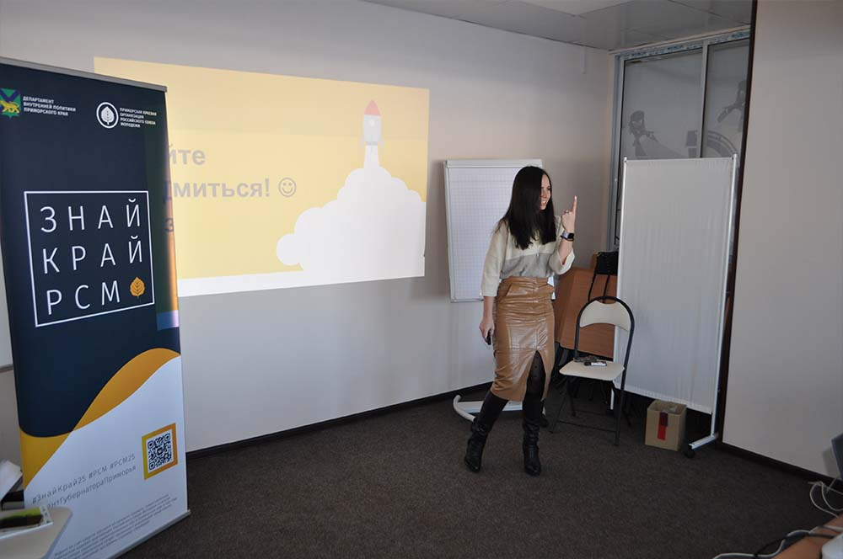
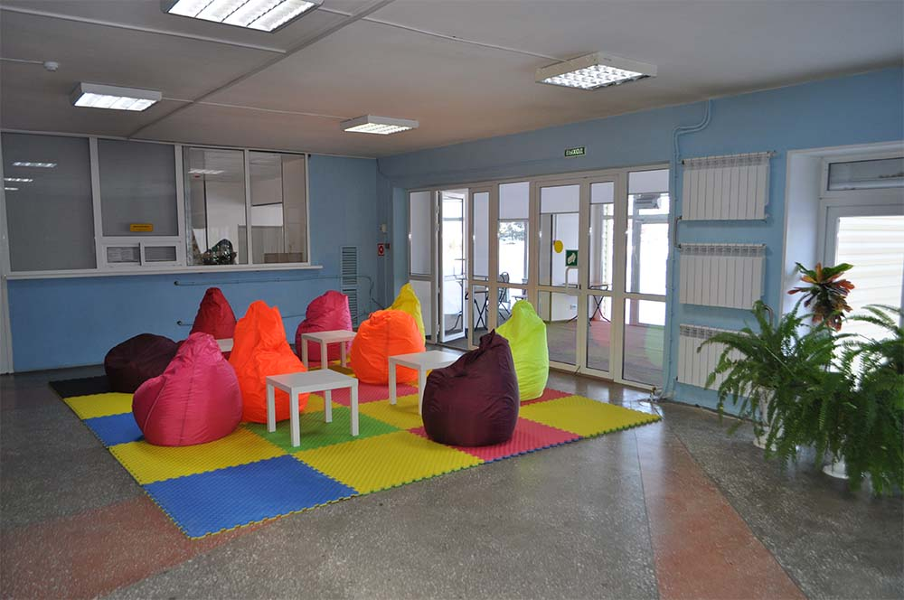
Инициативное бюджетирование
«Твой проект»
Создание молодежного пространства
«Точка 25. Лучегорск» на базе Дворца культуры
в пгт Лучегорск – 3,03 млн. руб.
Выполнены работы по благоустройству площади
возле СДК с. Новостройка –
3,03 млн. руб.

Slide 18
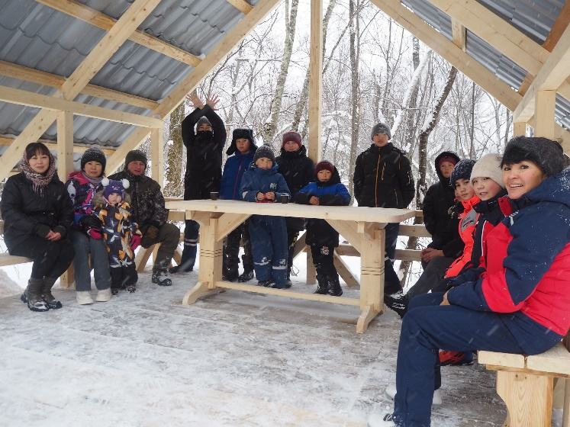
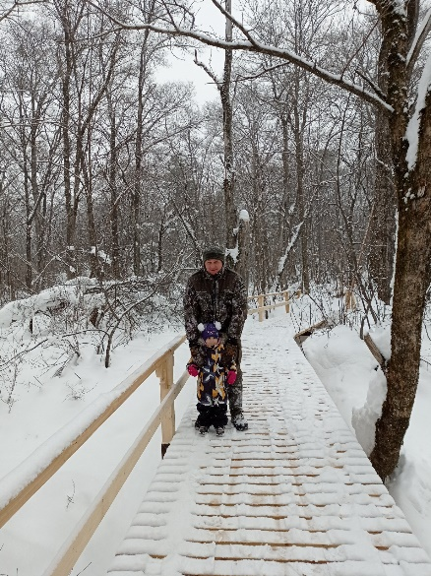
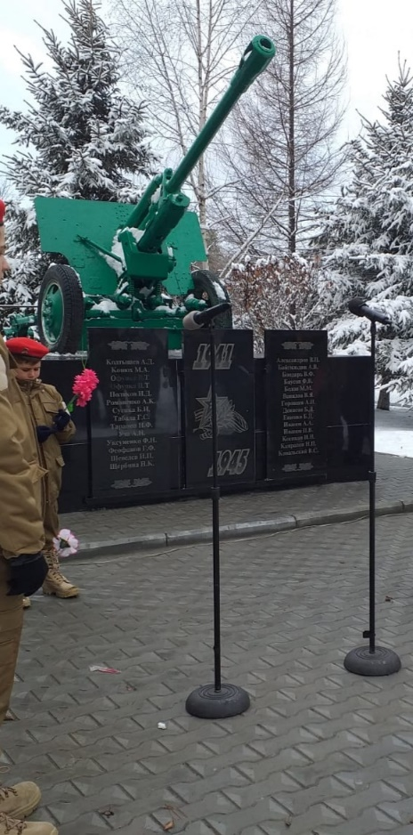
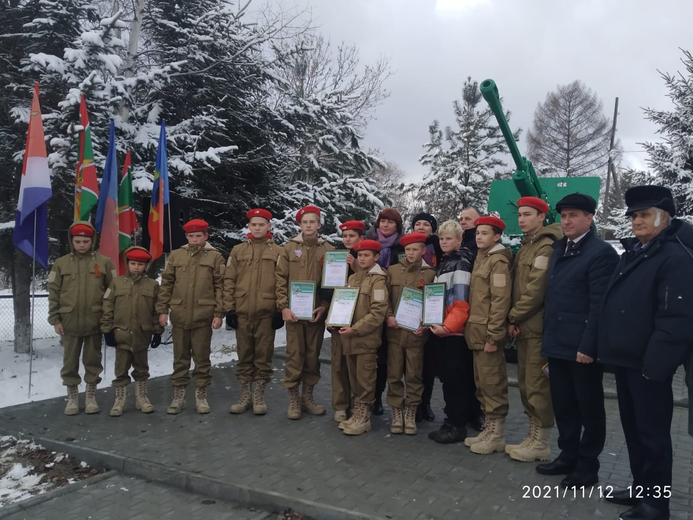
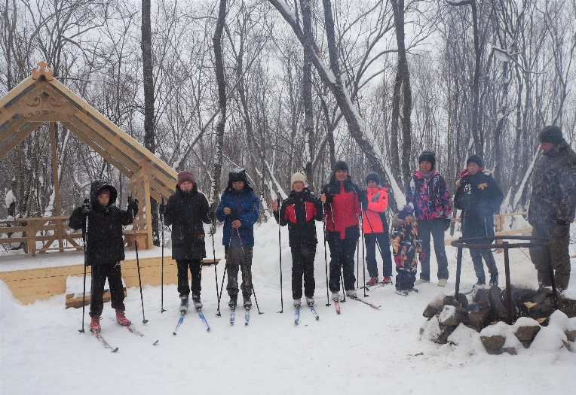

Государственная программа Российской Федерации «Комплексное развитие сельских территорий»
Выполнен ремонт Памятника
«Воинам односельчанам, погибшим в годы Великой Отечественной войны 1941-1945 годов», с. Верхний Перевал – 1,06 млн. руб.
Создана зона отдыха на прибрежной территории реки Бикин в с. Красный Яр (построено четыре мостовых перехода, расширены прогулочные дорожки, обустроены деревянные тротуары – 2,86 млн. руб.

Slide 19
СПАСИБО ЗА ВНИМАНИЕ

